Slide 1
객체지향 프로그래밍
20175429 유승훈

Slide 2
프로그램 목표
소켓 프로그래밍을 이용한 컴퓨터간의 통신
Client와 server의 구현
회원가입과 로그인 의 구현

Slide 3
class
1. server project
1. CLASS server
2. CLASS login
3. CLASS sighup
2. client project
1.class client

Slide 4
Project server
Class server: 소켓을 활용한 클라이언트와의 연결
서버의 동작 구현( 로그인 , 회원가입 )
client와 소통함.
Class signup: 파일 입출력을 활용해 server 컴퓨터에 회원들의 id,psword를 txt 파일에 write 함.
Class login: 파일 입출력을 활용해 server컴퓨터에 있는 txt파일속 내용을 search하여 id와 psword가 바르게 입력되었는지 확인해줌

Slide 5
Project client
Class client: 소켓을 활용하여 client를 server에 연결시킨다.
client의 동작을 구현한다.
server와 소통함.

Slide 6
Server project 속Class 간의 관계도
Project server 속에는 3개의 클래스 (server, signup , login) 이 있고
server class에서 signup class와 login class를 불러내는 방식으로 회원가입과 로그인을 실행한다.
Server class 내에서 login class 와 signup class 를 호출하는 부분

Slide 7
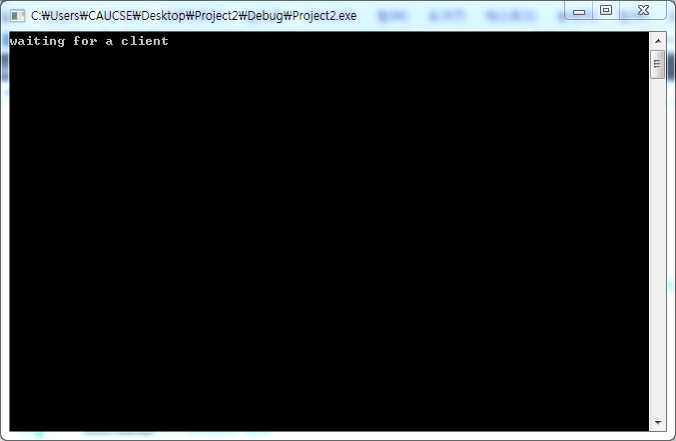
초기실행화면
Server 화면
먼저 서버 생성을 위해 server project를 먼저 실행한다.
이후 server는 대기상태로 진입한다.

Slide 8
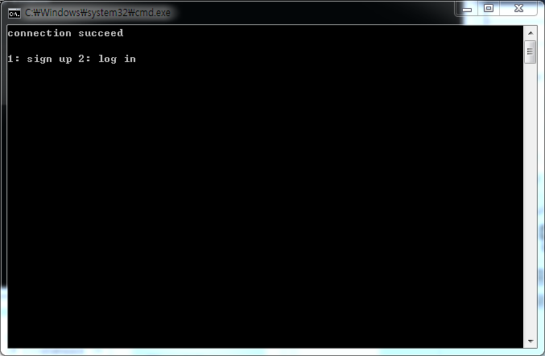
초기실행화면
Client 화면
연결 대기중인 serve에 clien를 접속시키기 위해 client project를 실행한다.
Client는 1 또는 2를 입력하여 서버에 login요청 또는 signup 요청을 보낼 수 있다.

Slide 9
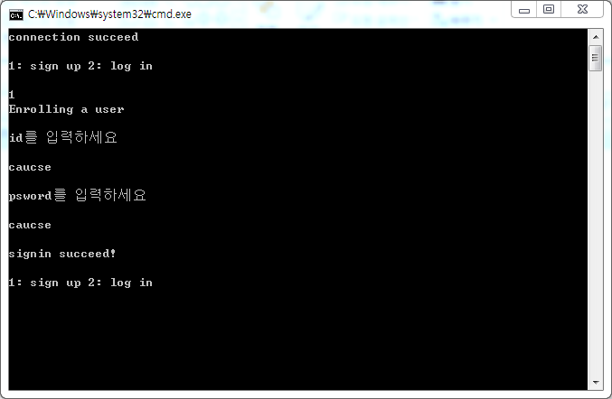
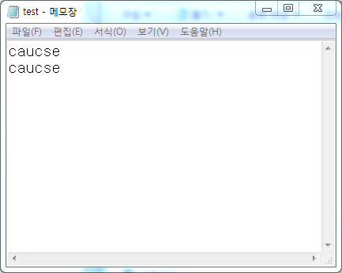
실행화면 (signup)
Client 화면
Client가 server 에서 받은 요청대로 정보를 보내면 serve컴퓨터 내에 txt파일에 id, psword가 저장된다.

Slide 10
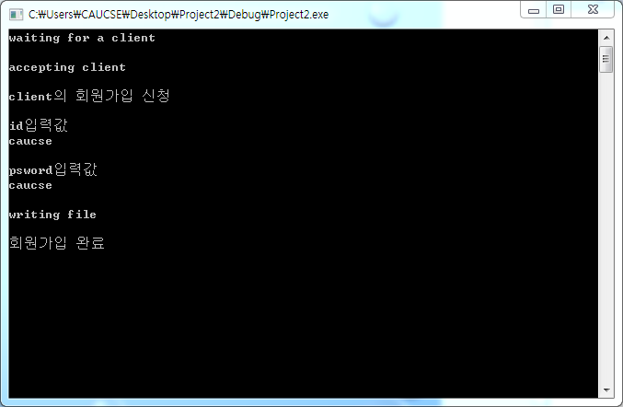
실행화면 (signup)
Server 화면
Server 에서 client의 요청과 동작 진행을 실시간으로 확인할 수 있다.
Signup class를 불러와서 파일쓰기를 실행한다.

Slide 11
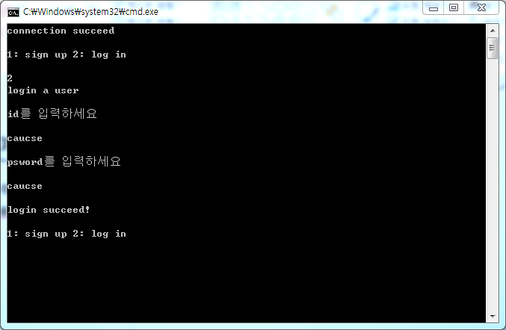
실행화면 (login)
Client 화면
Client는 server로부터 요청받은 id , psword 정보를 전송한다.

Slide 12
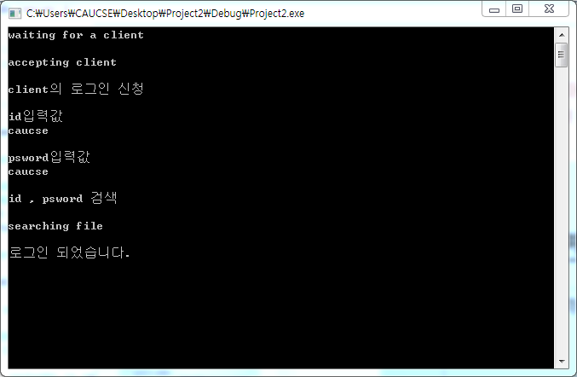
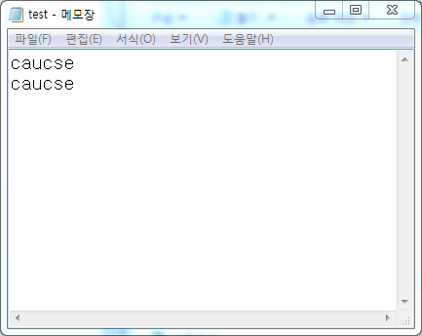
실행화면(login)
Server 화면
Server 컴퓨터는 login class 를 활용하여 client로 부터 받은 id 와 psword 값을 자신의 가지고있는 txt 파일 내의 정보와 비교하여 로그인 유효 여부를 확인한다.

